Slide 1
14. ИЗОБРАЖЕНИЕ ПРОСТРАНСТВЕННЫХ ФИГУР

Slide 2
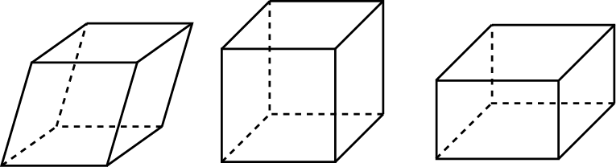
Параллелепипед
Изображение параллелепипеда строится, исходя из того, что все его грани параллелограммы и, следовательно, изображаются параллелограммами.
При изображении куба плоскость изображений обычно выбирается параллельной одной из его граней. В этом случае две грани куба, параллельные плоскости изображений (передняя и задняя), изображаются равными квадратами. Остальные грани куба изображаются параллелограммами. Аналогичным образом изображается прямоугольный параллелепипед.

Slide 3
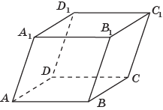
В случае, если грани куба или прямоугольного параллелепипеда не параллельны плоскости проектирования, то проекциями этих граней могут быть параллелограммы. На рисунке приведён пример такой проекции куба.

Slide 4
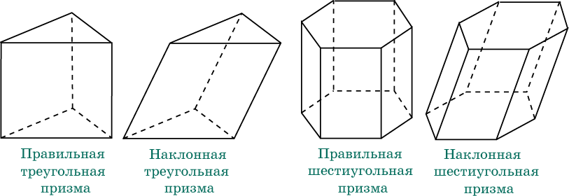
Призма
Для того чтобы построить параллельную проекцию призмы, достаточно построить многоугольник, изображающий ее основание. Затем из вершин многоугольника провести прямые, параллельные некоторой фиксированной прямой, и отложить на них равные отрезки. Соединяя концы этих отрезков, получим многоугольник, являющийся изображением второго основания призмы.

Slide 5
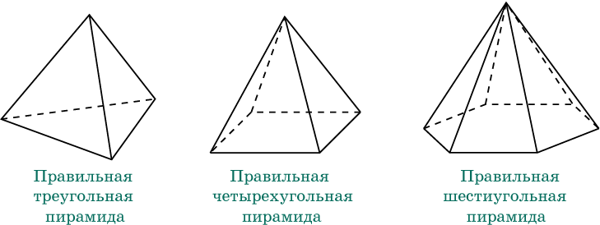
Пирамида
Для того чтобы построить параллельную проекцию пирамиды, достаточно построить многоугольник, изображающий ее основание. Затем выбрать какую-нибудь точку, которая будет изображать вершину пирамиды, и соединить ее с вершинами многоугольника. Полученные отрезки будут изображать боковые ребра пирамиды.

Slide 6
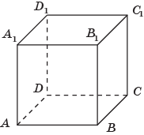
Упражнение 1
Постройте изображение куба, две грани которого параллельны плоскости изображений.
Ответ: Пример такого изображения показан на рисунке.

Slide 7
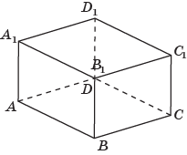
Упражнение 2
Изобразите какую-нибудь параллельную проекцию куба в направлении прямой, содержащей его диагональ.
Ответ: Пример такого изображения показан на рисунке.

Slide 8
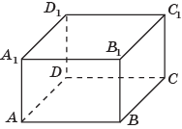
Упражнение 3
Изобразите какую-нибудь параллельную проекцию прямоугольного параллелепипеда, две грани которого параллельны плоскости изображений.
Ответ: Пример такого изображения показан на рисунке.

Slide 9
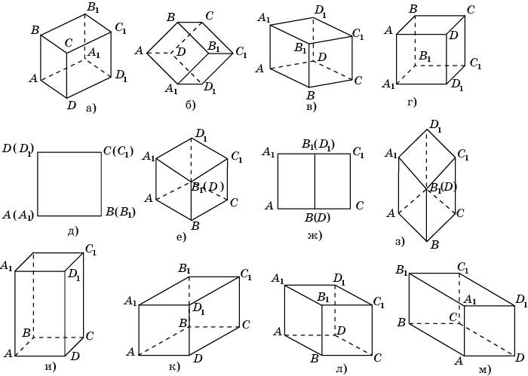
Укажите проекции куба: 1) грань которого параллельна плоскости изображений; 2) грани которого не параллельны плоскости изображений.
Ответ:
1) б, г, д, к, л, м;
2) а, в, е, ж, з, и.

Slide 10
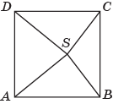
Изобразите параллельную проекцию правильной четырёхугольной пирамиды, основание которой параллельно плоскости изображений.
Ответ: Пример такого изображения показан на рисунке.

Slide 11
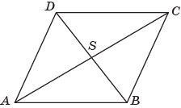
Изобразите параллельную проекцию правильной четырёхугольной пирамиды, в направлении прямой, содержащей её высоту.
Ответ: Пример такого изображения показан на рисунке.

Slide 12
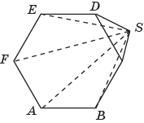
Изобразите параллельную проекцию правильной шестиугольной пирамиды, основание которой параллельно плоскости изображений.
Ответ: Пример такого изображения показан на рисунке.

Slide 13
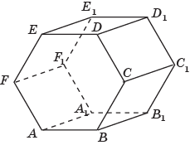
Изобразите параллельную проекцию правильной шестиугольной призмы, основание которой параллельно плоскости изображений.
Ответ: Пример такого изображения показан на рисунке.

Slide 14
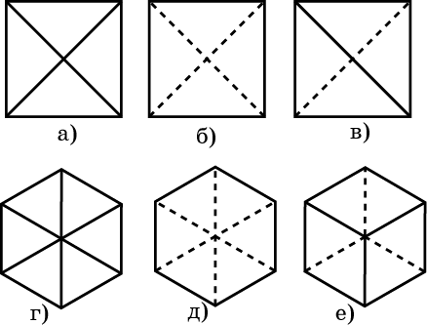
Параллельными проекциями каких многогранников являются фигуры, изображенные на рисунке?
Ответ: а) 4-я пирамида;
б) 4-я пирамида;
в) тетраэдр;
г) 6-я пирамида;
д) 6-я пирамида;
е) параллелепипед.

Slide 15
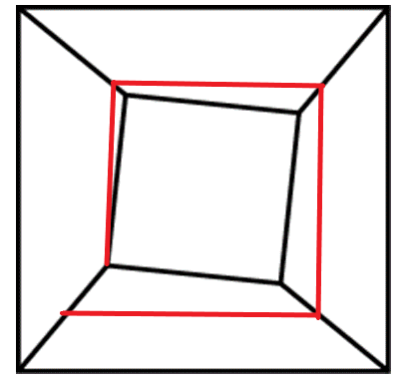
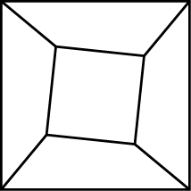
Возможен ли многогранник, параллельная проекция которого показана на рисунке?
Ответ: Нет.

Slide 16
Невозможные объекты
Плоское изображение, подчиняясь определенным законам, способно передать впечатление о трехмерном предмете. Однако при этом могут возникать иллюзии.
В живописи существует целое направление, которое называется импоссибилизм (impossibility - невозможность) - изображение невозможных фигур, парадоксов.
Здесь мы представим гравюры голландского художника М. Эшера (1898 – 1972) "Бельведер", "Водопад", "Поднимаясь и опускаясь», а также рисунки современного шведского архитектора О. Рутерсварда, посвятившего невозможным объектам серию своих художественных работ.

Slide 17
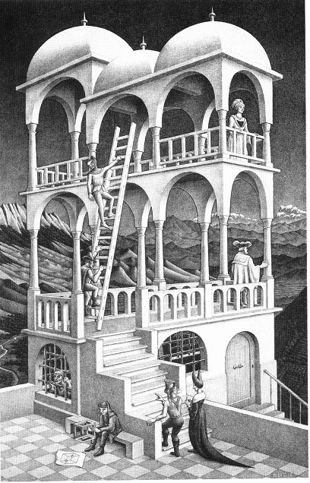
Бельведер

Slide 18
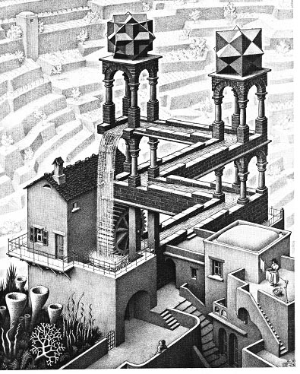
Водопад

Slide 19
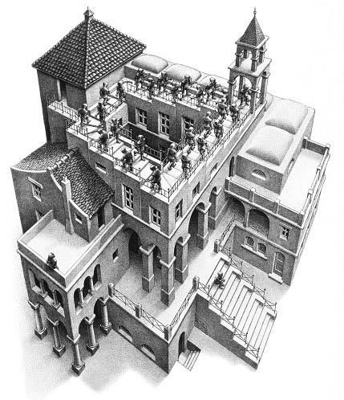
Поднимаясь и опускаясь

Slide 20
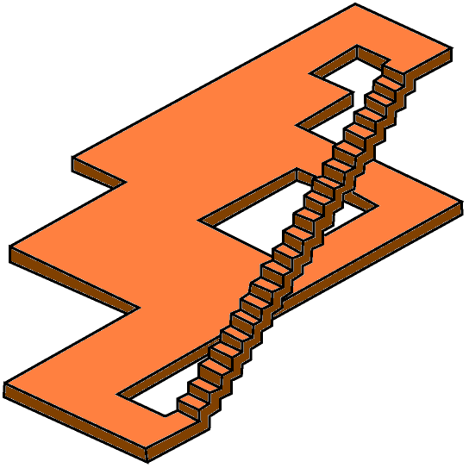
Невозможные объекты 1

Slide 21
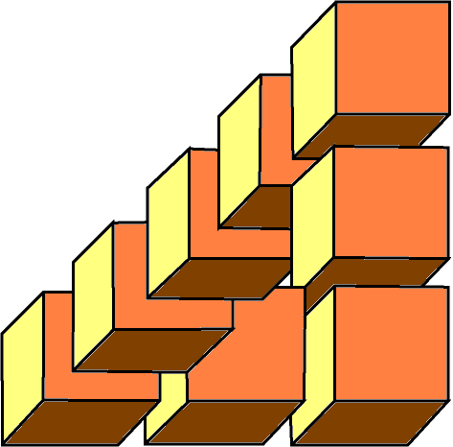
Невозможные объекты 2

Slide 22
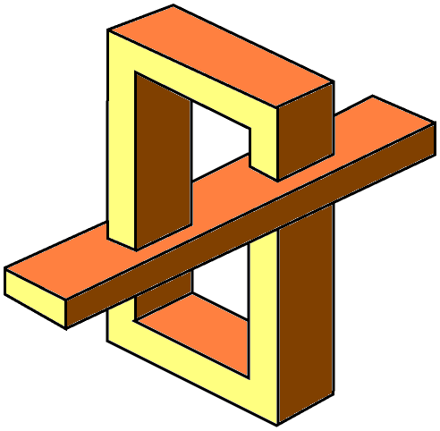
Невозможные объекты 3

Slide 23
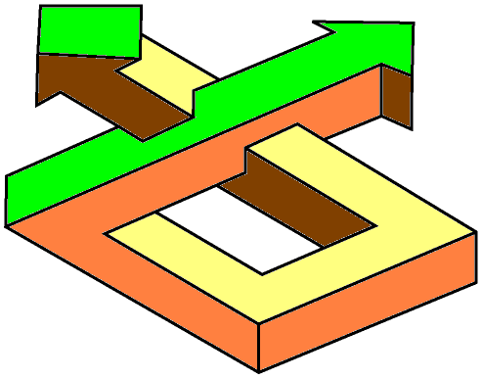
Невозможные объекты 4

Slide 24
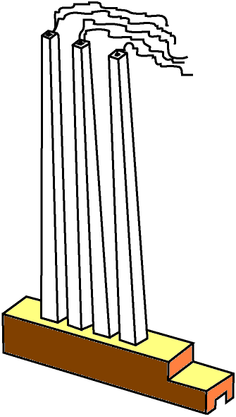
Невозможные объекты 5

Slide 25
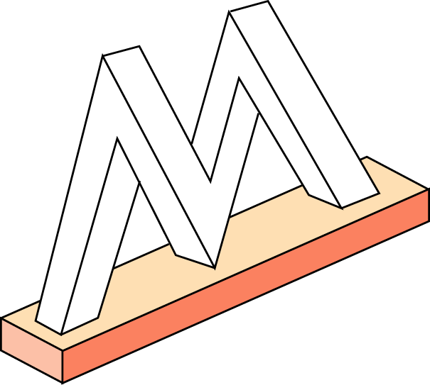
Невозможные объекты 6

Slide 26
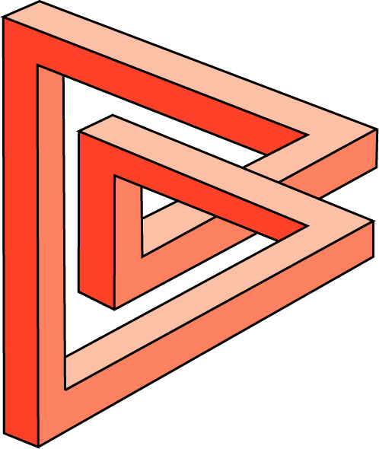
Невозможные объекты 7

